Slide 1
졸업작품 기획서
버전 | 수정
0.03 | 2024.09.03

Slide 2
레퍼런스 게임 분석
- 클라이언트
게임 클라이언트 구현
- 술래는 1인칭 / 생존자는 3인칭 시점
술래(엔티티)
- 공포범위( 술래가 가까워지면 심장소리 ), 안광, 분노
- 공격(술래) : 성공 시 2.7초, 빗나갈 시 1초 딜레이 / 죽음의 상징 계열 공물 사용 시 처형
- 생존자 들처매기 / 갈고리에 걸기, 두 번 걸리면 체력반감, 반이하일때 걸리면 즉사
- 발전기를 손상시켜 진행도를 깎을 수 있음
- 특수능력
생존자
- 건강한 상태 / 부상당한 상태 / 죽어가는 상태
- 잡혔을 때 저항 시 3초기절, 놓침
- 기어가기
- 발전기 수리 / 판자넘기 / 생존자 구출 / 치료
- 술래에게 피격 후 빈사가 아니라면 1.8초동안 이동속도 증가
- 빈사(죽어가는상태) : 살인마가 집어들 수 있음 / 출혈-4분지속 시 사망 / 동료의 치료필요. 회복게이지에 따른 시간소요, 스스로 게이지를 채워 치료시간 단축 가능
- 기회 : 덫에 걸렸을 때 16%확률로 탈출 가능 / 탈출, 구출 시 부상당한 상태
술래에게 붙잡혔을 때 저항하며 탈출게이지 차오르고 탈출 가능 / 중간에 스킬체크->이동방해
갈고리에 걸렸을 시 스킬체크 / 체력이 50%되기전에 탈출시도 가능 - 4%확률로 탈출, 실패 시 22%감소
갈고리에서 체력 전부 잃으면 사망(가시 이벤트)

Slide 3
레퍼런스 게임 분석
- 클라이언트
맵
발전기 : 맵에 7개배치, 5개의 발전기 수리 시 출구 열림
협업 시 수리속도 빨라짐 / qte성공 시 1%보너스, 실패 시 10% 깎임
술래는 발전기 손상시킬 수 있음
갈고리 : 맵 곳곳에 랜덤배치
생존자의 체력에 따라
100%~51% : 탈출시도 가능 - 4%, 실패 시 체력감소
50%~1% : 스킬체크 수행하며 저항 가능
0% : 체력 감소 or 스킬체크 2연속실패 or 유일한 생존자일때 걸렸을 때
상자 : 맵에 3개 생성, (하나는 지하실). 각종 아이템
판자 : 살인마를 기절시킬 수 있는 수단. 세워져있는 상태로 배치
생존자는 판자를 쓰러뜨려 길을 막을 수 있음. 이 때 살인마가 근접한 상태라면
뒤로밀치며 2초 기절
지하실 : 맵당 하나 상자, 갈고리, 캐비닛
캐비닛 : 숨을 수 있다.
창문 : 파쿠르할 수 있다.
부술 수 있는 벽 : 부술 수 있다.

Slide 4
레퍼런스 게임 분석
- 서버
1. 네트워크 통신
- IOCP 모델 : 비동기 입출력을 사용하여 높은 성능과 확장성을 제공.
2. 게임 상태 관리
- 게임 로비 구현
3. 실시간 동기화
- 각 클라이언트에서 발생하는 게임 상태 변화를 서버가 수집하고, 이를 다른 클라이언트에 전파
4. 이벤트 처리
- 행동 처리:
플레이어의 모든 행동(이동, 공격, 상호작용 등)을 서버가 처리하고 이를 다른 플레이어들에게 전송
각 행동에 대한 서버 로직을 구현
- 상호작용 처리:
플레이어 간의 상호작용(예: 공격, 치유, 구출 등)을 처리
상호작용에 따른 게임 상태 변화를 즉시 반영하고, 이를 모든 클라이언트에 동기화 (테스트를 통해 알아봐야함)
- 유저가 직접 살인마를 조종 (AI 로직 연산 부담 감소)
- 결론 -
실시간 동기화와 이벤트 처리는 멀티플레이어 서바이벌 게임서버에서 심도 있게 다루어야 할 핵심 요소

Slide 5
게임 컨셉
게임 컨셉
술래가 나머지 참여자들이 행하는 의식을 저지하는 게임.
1대 다 비대칭 서바이벌
레퍼런스 게임 : 데드 바이 데이라이트, 어몽어스, 13일의 금요일: 더 게임 등
세계관
음산한 마을에 진입한 경찰관(술래)와 의식을 치르는 밀교 신자들 간의 서바이벌 호러 게임
경찰관은 밀교 신자들을 유치장 혹은 근처의 특정 오브젝트에 묶어놓을 수 있음
밀교 신자들은 협동하여 의식을 완성해야 함

Slide 6
게임 컨셉
- 기획
레벨 디자인
중요 오브젝트 배치 > 매 판마다 어떤 변화를 줄 것인가?
고정 지점을 중요 오브젝트 개수보다 많이 배치한 후 고정 지점에 랜덤하게 배치
오브젝트가 몰리게 배치되지 않는 것이 중요
게임의 재미?
플레이어(생존자) 측: 술래를 피하고, 협력하여 목표를 달성하는 재미
플레이어(술래) 측: 상대 측 플레이어를 잡아 목표를 저지하는 재미
레퍼런스 게임과의 차이점:
생존자 측 플레이어가 한 명 더 적어 협력의 중요성 증가
단독 생존의 가능성을 늘려 좀 더 캐주얼한 플레이
아이템 파밍이 가능하여 양 측에 좀 더 전략적이고 박진감 있는 플레이 경험 제공
여러가지 선택지를 추가하여 게임에 좀 더 전략적인 요소를 제공
생존자 측에 술래에게 대항 가능한 수단을 추가하여 술래에게도 긴장감 제공.

Slide 7
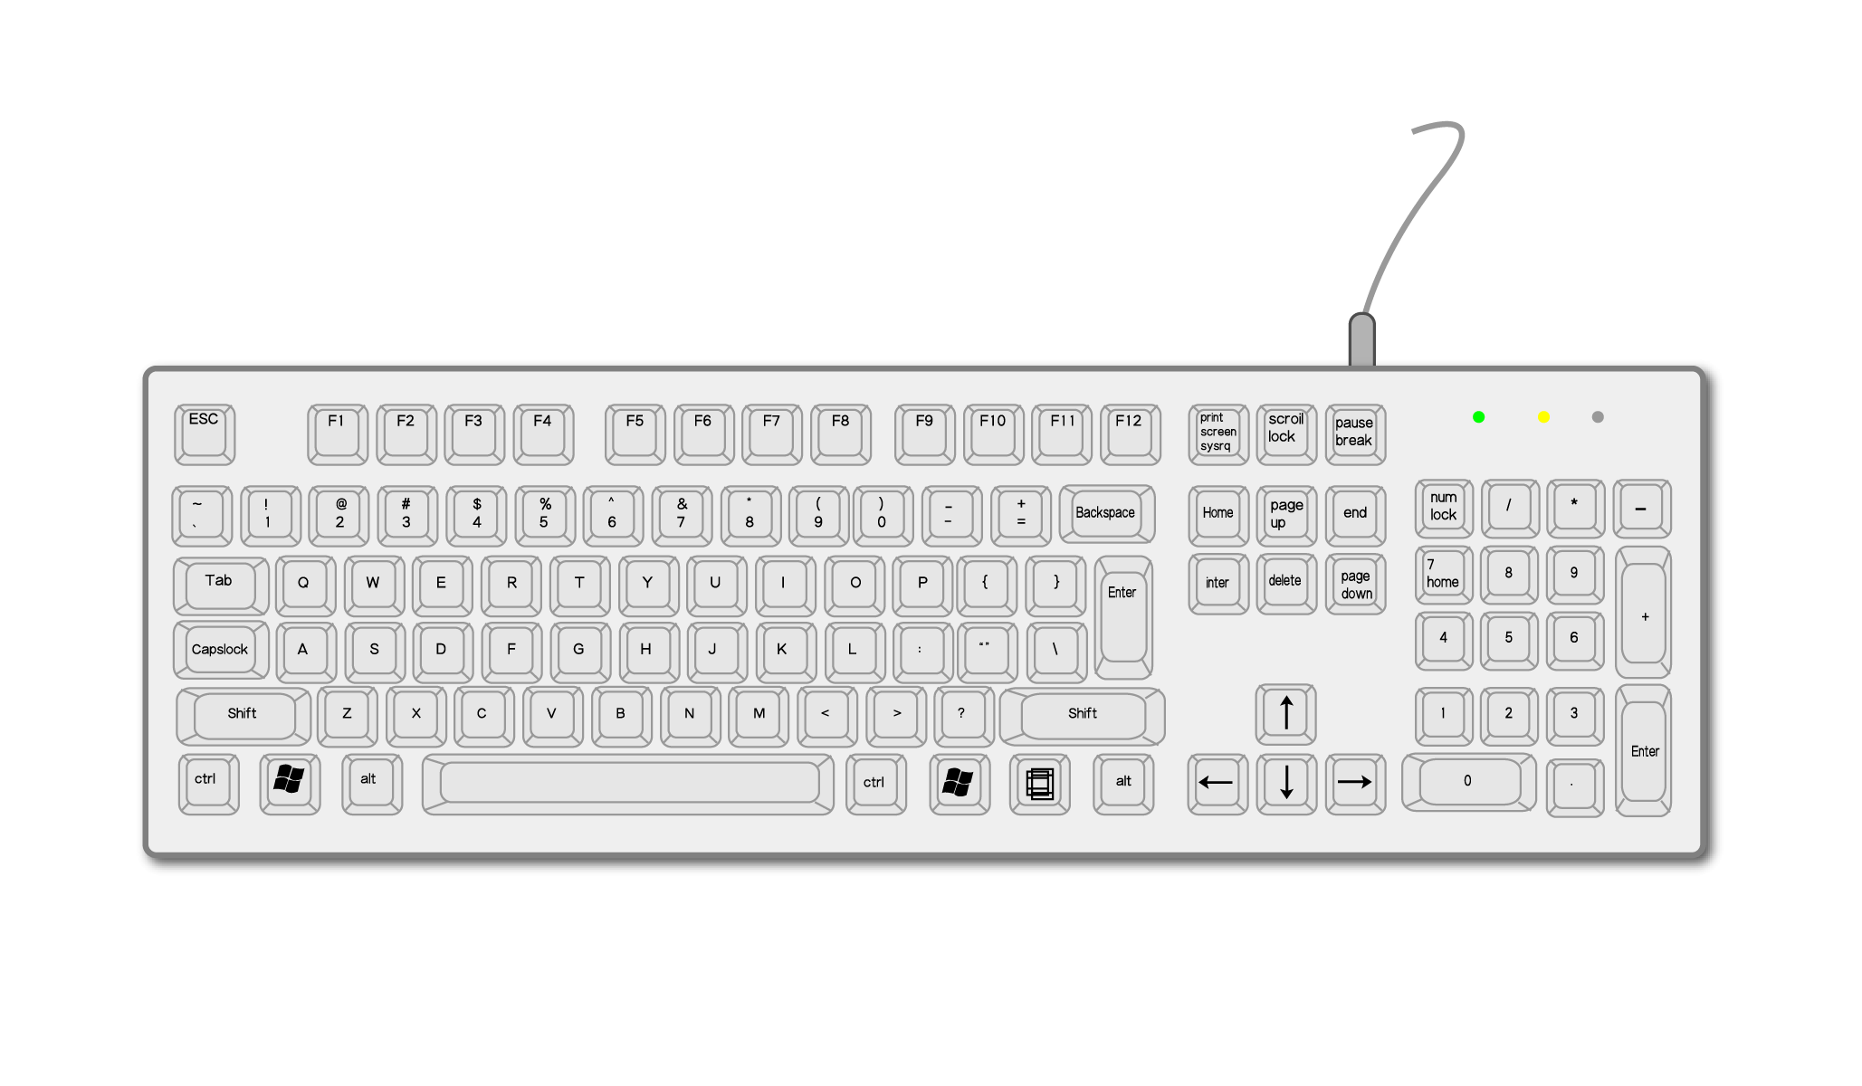
조작법
소통
내려놓기
이동
가속
앉기
상호작용

Slide 8
컨텐츠
인원 | 1 vs 3 비대칭 서바이벌
승리 조건 | 생존자 측 – 의식을 완성 술래 측 – 시간이 다 될 때까지 의식을 저지하기 혹은 상대를 다 게임오버 시키기
설명 | 플레이어의 목숨은 두 개(추후 조정 가능) 맵의 랜덤한 위치에 오브젝트가 생성 플레이 시간은 20분(조정 가능) 시간 내에 의식을 완성시키지 못하면 술래 승리. 목숨이 다 한 팀원은 상호작용 불가(관전만 가능)

Slide 9
컨텐츠
1
2
숫자 | 이름 | 설명
1 | 이동 구역 | 캐릭터가 이동 가능한 구역
2 | 스폰 구역 | 생존자들의 스폰 구역. 초기 1 회 랜덤 지점
3 | 스폰 구역(술래) | 게임 시작할 때 술래 측 스폰 구역. 초기 1 회 고정 지점
4 | 의식 진행 오브젝트 | 맵의 랜덤한 위치에 일정 거리 유지하며 생성( 총 네 개 ) 의식의 진행도를 높일 수 있음 생성 방식 생각해 볼 필요 있음
4
3

Slide 10
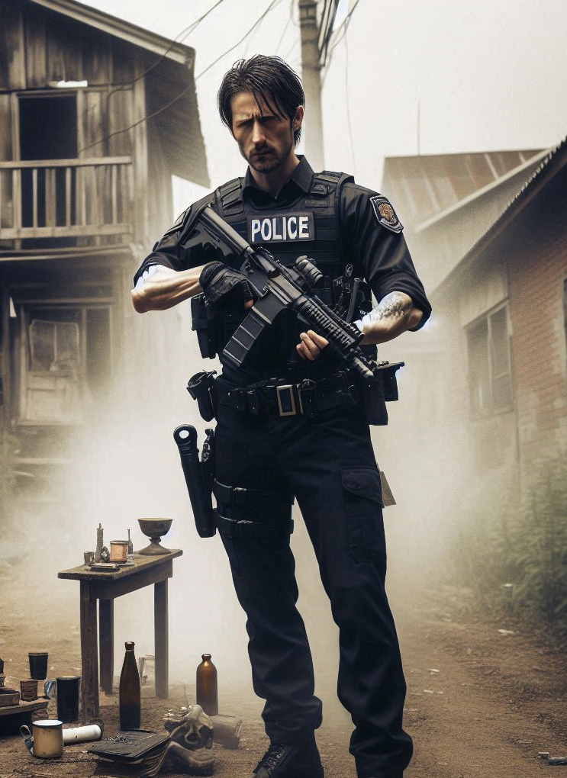
술래(경찰)
마을의 보안관으로, 맵 곳곳의 오브젝트를 수사하여 생존자 측의 의식 완성을 저지
기본적으로 아이템(무기, 방어구 등)을 가지고 시작.
마을 랜덤 지점에 있는 경찰서 무기고에서 아이템 파밍 가능.
열쇠는 랜덤한 위치에 있는 경찰관 시체에서 얻을 수 있음.
기본 이동속도 5.8m/s (변동 가능)

Slide 11

생존자(주민)
마을 주민들. 맵 곳곳에 있는 오브젝트를 활용하여 술래 측을 방해하거나 숨어 다니며 의식을 완성하는 것이 목표.
아이템을 가지지 못한 채로 시작.
마을 랜덤 지점에 있는 경찰서 무기고에서 아이템 파밍 가능.
열쇠는 랜덤한 위치에 있는 경찰관 시체에서 얻을 수 있음.
기본 이동속도(걷기) 1.3m/s (변동 가능)
기본 이동속도(달리기) 4.8m/s (변동 가능)

Slide 12
모델링 필요 요소 정리
오브젝트
제단( 다른 버전으로 세 개)
술래 측 캐릭터 하나 – 애니메이션 제작 필요
생존자 측 캐릭터 셋 – 애니메이션 제작 필요
총기
자동권총 두 종류 / 리볼버
그 외
시체 세 종류 (리깅 필요…?)
까마귀(애니메이션 제작 필요)
자동차 네 종류
그 외 필요한 것 생기면 추가

Slide 13
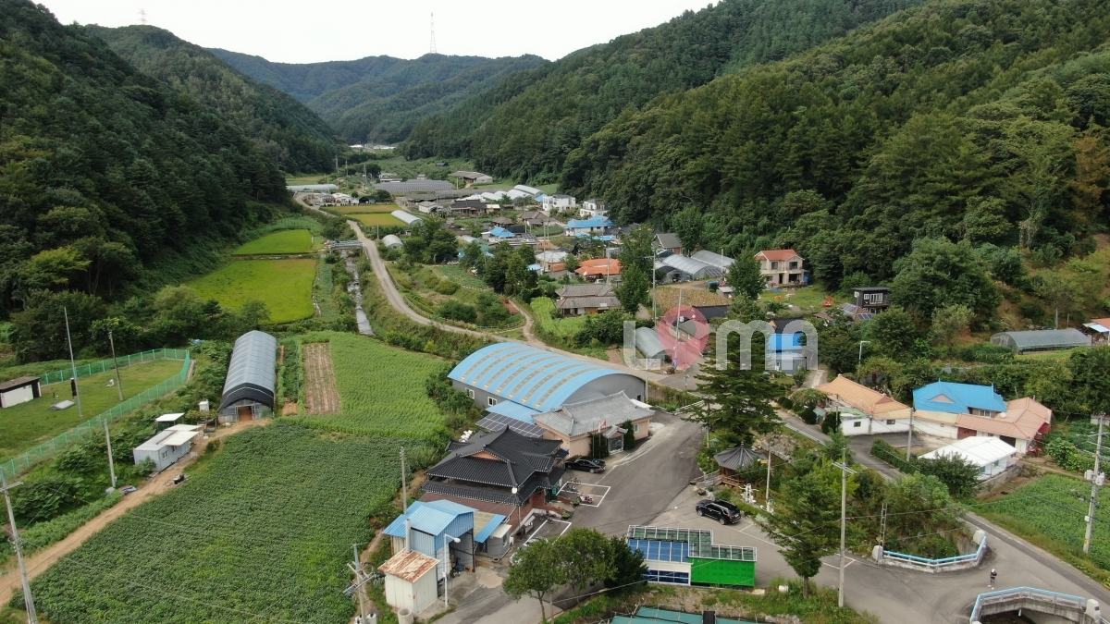
모델링 필요 요소 정리 – 마을 레퍼런스

Slide 14
클라이언트 / 서버 요청사항
변동 가능한 데이터(속도 / 데미지 등)을 쉽게 바꿀 수 있도록…방법 생각해 볼 필요 있음
추후 요청사항 있을 시 추가

